Slide 1

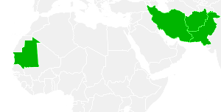
GEOGRAFIYA
9-
sinf
Mavzu: Eron, Afg‘oniston, Pokiston Respublikalari
O‘qituvchi: Yunusobod tumani 302-maktab geografiya fani o‘qituvchisi
Tursunpo‘latov Farhodjon

Slide 2
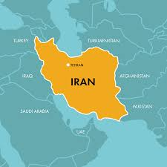
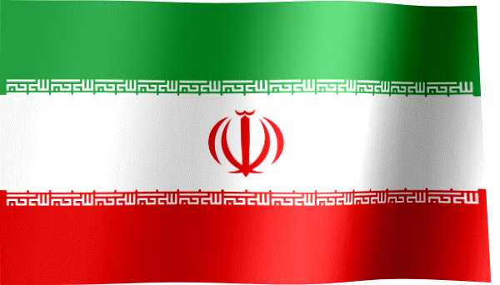
Eron Islom Respublikasi
Eron Islom Respublikasi Janubi-g‘arbiy Osiyoning hududi, aholisi va iqtisodiy salohiyati jihatidan eng yirik davlatlaridan biri.
Qirg‘oqlari janubda Arabiston dengizi va Fors qo‘ltig‘i, shimoli-g‘arbda Kaspiy dengizi suvlari bilan o‘ralgan. Iqtisodiy geografik o‘rni Janubi-g‘arbiy, Janubiy va Markaziy Osiyo davlatlarini bog‘laydigan transport yo‘llari o‘tganligi hisobiga qulay.
Maydoni – 1 648 ming kv. km.
Aholisi (2018) – 81,6 mln. kishi
Poytaxti – Tehron

Slide 3
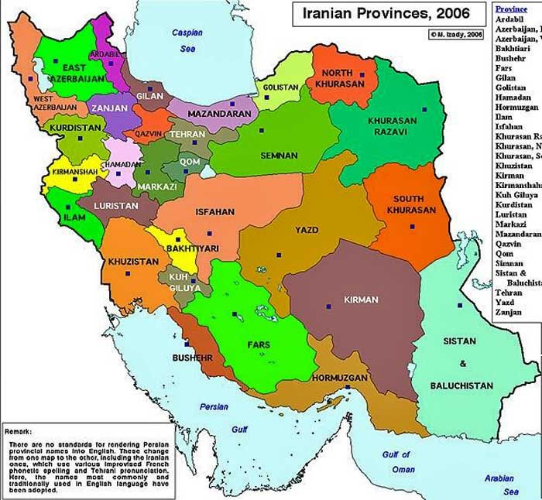
Boshqaruv shakli
Boshqaruv shakli teokratik (diniy) respublikadir.
Davlat rahbari – Oliy rahbar, shia musulmonlarining oliy martabali ruhoniysi (Oyatullo). Prezident Eronda davlatdagi ikkinchi shaxs hisoblanadi.
Poytaxti – Tehron shahri, shimoli-g‘arbiy qismida,
Elburs tog‘ tizmasining etagida joylashgan.

Slide 4
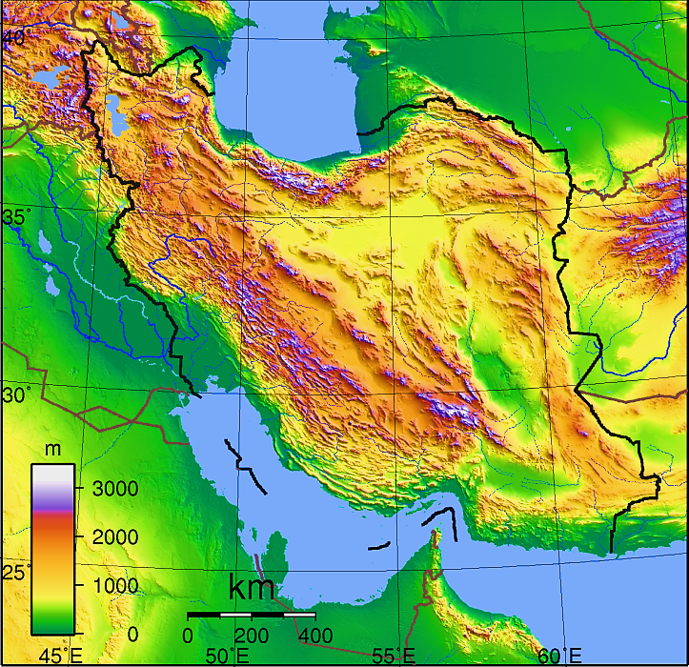
Tabiiy sharoiti
Eron hududining relyefi bir nechta tog‘ tizmalari va ular orasidagi botiqlardan iborat. Mamlakat hududining chekkalarida Shimoliy Eron, Sharqiy Eron va Janubiy Eron togʻlari joylashgan. Eronning eng baland nuqtasi Damovand choʻqqisi, 5604 m. Chekka tizmalar oralarida 1000–2000 m balandlikdagi yassitogʻliklar bor.

Slide 5
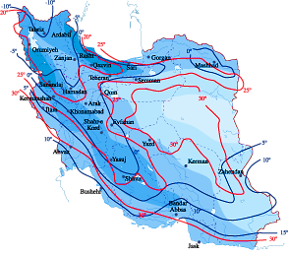
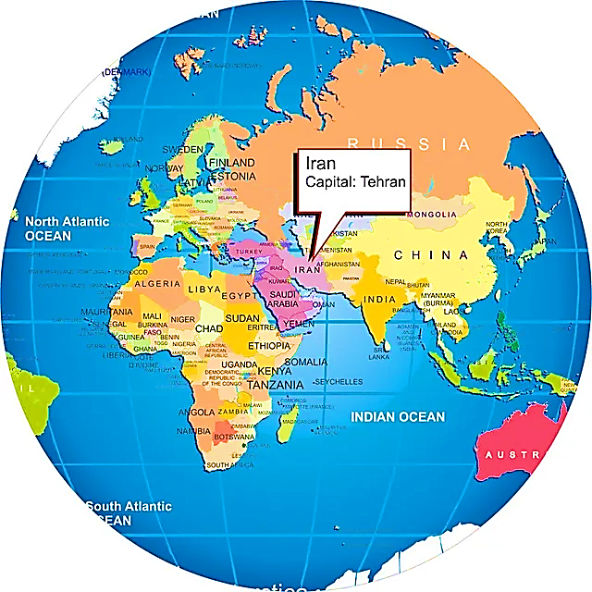
Iqlimi
Iqlim shimoli-g‘arbiy hududlarida nam subtropik, markaziy va sharqiy hududlarda quruq subtropik, Fors qo‘ltig‘i bo‘yida issiq va quruq tropik. Tog‘ oralig‘idagi botiqlarda keskin kontinental va o‘ta quruq bo‘lganligi tufayli o‘simlik va hayvonot olamiga juda kambag‘al bo‘lgan toshloq va sho‘rxok cho‘llar shakllangan.
Kaspiy dengiziga yaqin hududlarida nam iqlim sharoiti tufayli o‘rmonlar keng tarqalgan.

Slide 6
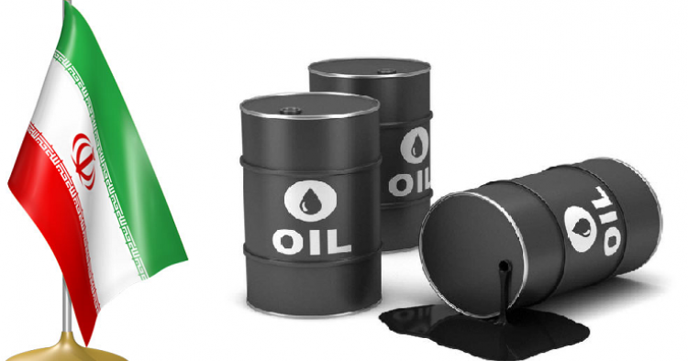
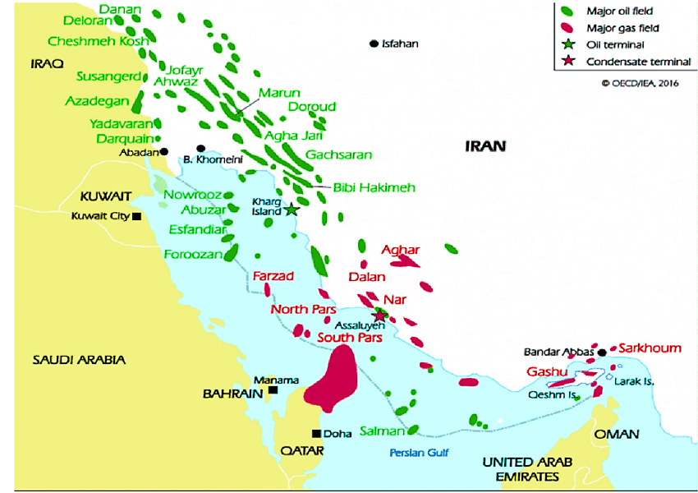
Tabiiy boyliklari
Eng katta iqtisodiy ahamiyatga ega mineral boyliklari yirik neft va gaz zaxiralaridir. Neft va gaz konlari, asosan, Fors qo‘ltig‘i va Kaspiy dengiziga yaqin hududlarda joylashgan. Eronda mis, temir, marganes, polimetall rudalari konlari ham mavjud.

Slide 7
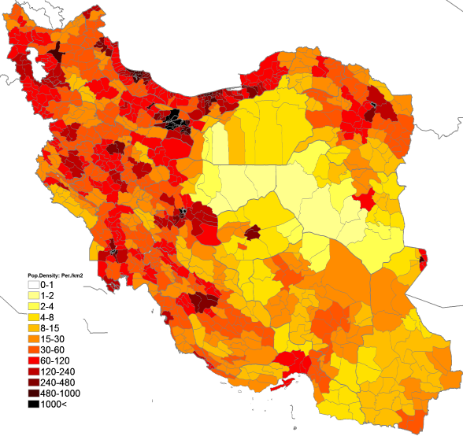
Aholisi
Eron aholi soni bo‘yicha dunyodagi yetakchi 20 ta davlat qatoriga kiradi. Oxirgi yillarda tug‘ilishning pasayishi tufayli aholining tabiiy o‘sish sur’atlari sekinlashib bormoqda. Urbanizatsiya darajasi 70 % dan yuqori.
Aholisi 9 million kishiga yaqin Tehrondan tashqari, Mashhad, Karaj, Isfaxon, Tabriz kabi “millioner” shaharlar mavjud. Aholi ancha notekis joylashgan bo‘lib, asosan, g‘arbiy qismida zich yashaydi, cho‘lli hududlarida doimiy aholi yo‘q.

Slide 8
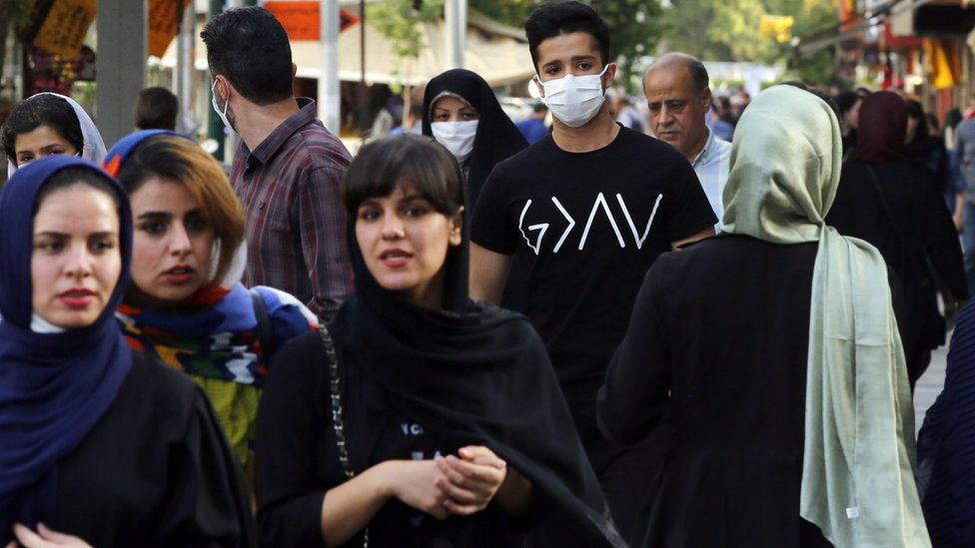
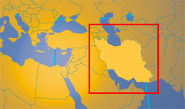
Aholisi
Eron – ko‘p millatli davlat. Aholining 60 % idan ko‘prog‘ini tashkil etadigan forslar bilan birgalikda ozarbayjonlar, kurdlar, arablar, turkmanlar, armanlar va boshqa millatlar yashaydi. Aholining diniy tarkibida shia musulmonlari yetakchilik qiladi.

Slide 9
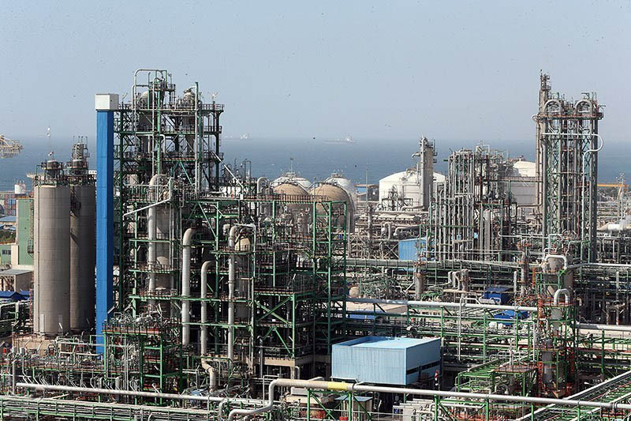
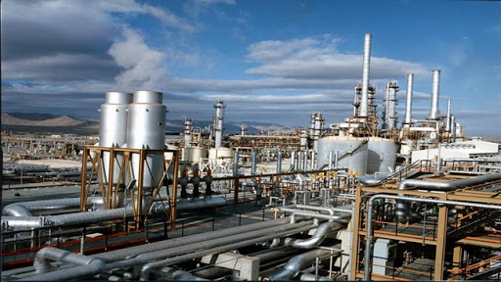
Sanoati
Eron Janubi-g‘arbiy Osiyo davlatlari orasida o‘z iqtisodiy salohiyati bilan Turkiya va Saudiya Arabistoni singari alohida ajralib turadi. Sanoatning yetakchi tarmoqlari: neft va neftni qayta ishlash, gaz, metallurgiya, mashinasozlik, to‘qimachilik va oziq-ovqat.

Slide 10

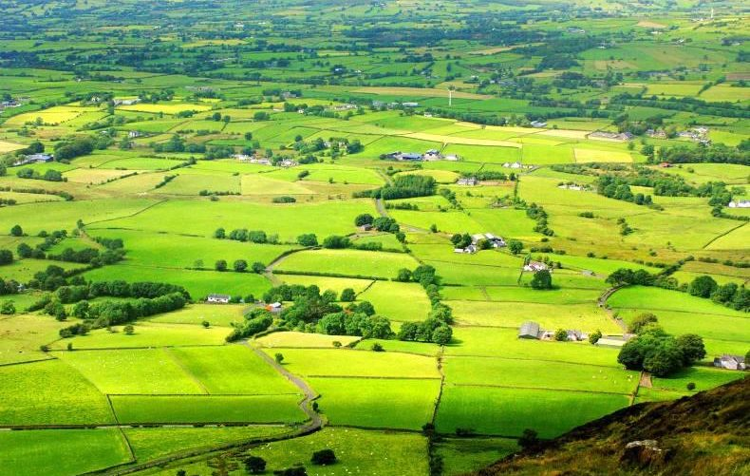
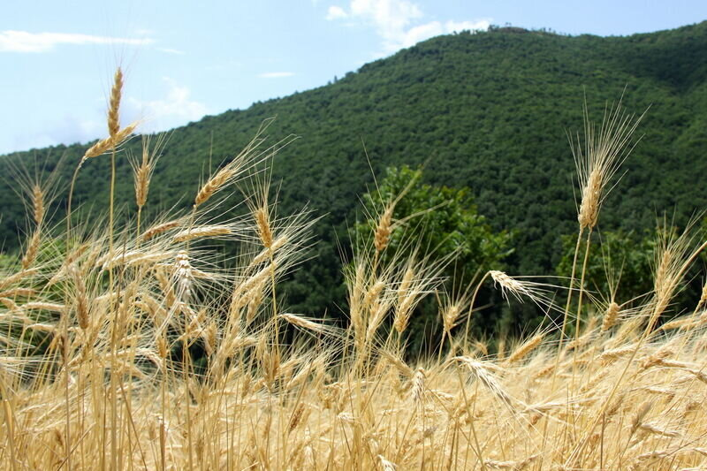
ПРВ
Qishloq xo‘jaligi
Qishloq xo‘jaligining asosiy tarmoqlari: donchilik, bog‘dorchilik, qo‘ychilik, echkichilik va qoramolchilik. Kaspiy dengizida baliqchilik yaxshi rivojlangan.
Baliqchilikning qimmatbaho mahsulotlaridan biri hisoblangan qora ikra eksporti boyicha Eron jahon bo‘yicha yetakchi o‘rinda
turadi. Eron gilam to‘qish bilan ham dunyoga mashhur.

Slide 11
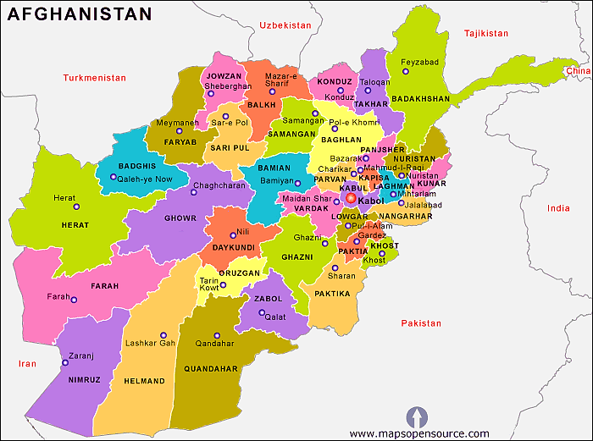
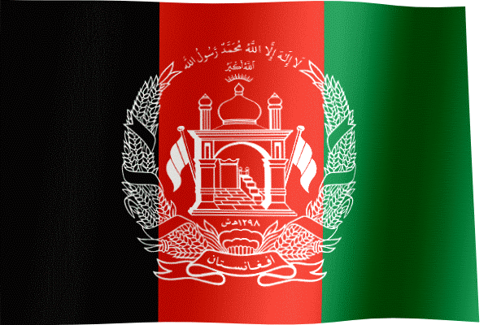
ПРВ
Afg‘oniston Islom Respublikasi
Afg‘oniston Islom Respublikasi Janubi-g‘arbiy, Markaziy va Janubiy Osiyo tutashgan hududda joylashgan. Dunyo okeaniga chiqish imkoniyati yo‘q. Boshqaruv shakli prezidentlik respublikasi.
Maydoni – 652,8 ming kv. km.
Aholisi (2018-y.) – 36,5 mln. kishi
Poytaxti – Kobul.

Slide 12
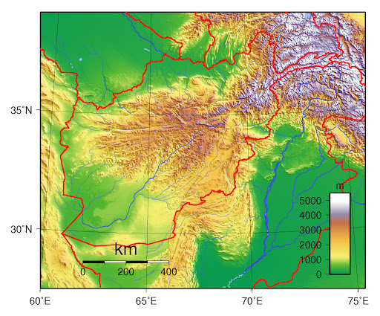
ПРВ
Tabiiy sharoiti va tabiiy boyliklari
Afg‘oniston hududining katta qismi, ayniqsa, markazi va sharqi baland tog‘lar bilan band, shimoliy va janubi-g‘arbiy hududlarini tog‘oldi tekisliklari egallaydi. Afg‘onistonda kuchli zilzilalar tez-tez ro‘y berib turadi.
Afg‘oniston turli mineral resurslarga (ko‘mir, neft, temir, mis, marganes) boy, ammo ular juda kam qazib olinadi. Afg‘onistonga subtropik quruq kontinental iqlim xos. Baland tog‘lardagi muzliklardan ko‘plab daryolar boshlanib, ayrimlari to‘laligicha sug‘orishga sarflanadi.

Slide 13
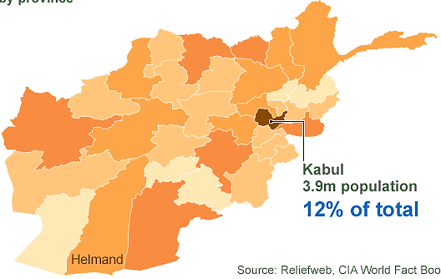
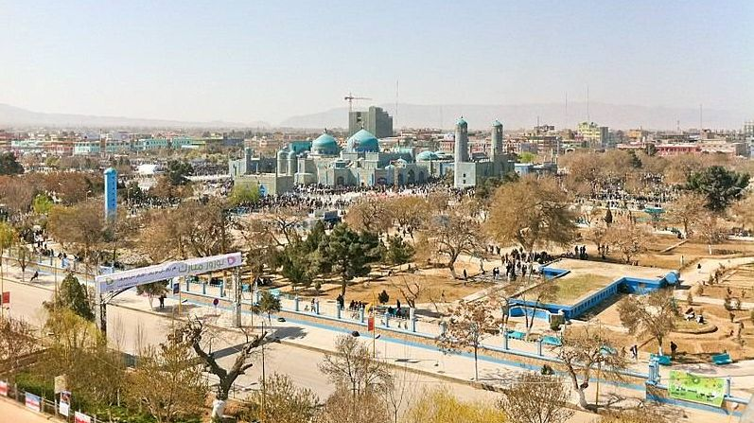
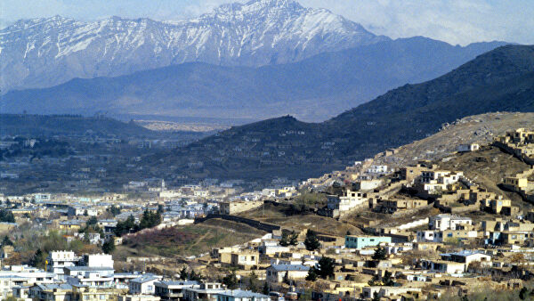
Aholisi
Afg‘oniston aholisi tez sur’atlar bilan o‘sib borayotgan davlatlar toifasiga kiradi (yillik tabiiy ko‘payish darajasi 2,5 % dan yuqori). Aholi, asosan, tog‘oldi tekisliklarida va tog‘ oralig‘idagi vodiylarda yashaydi. Shahar joylarida aholining 1/4 qismi yashaydi, xolos.
Eng katta shahri – mamlakat poytaxti Kobulning aholisi 3 mln. atrofida. Hirot hamda Mozori-Sharif nisbatan yirik shaharlar hisoblanadi.

Slide 14
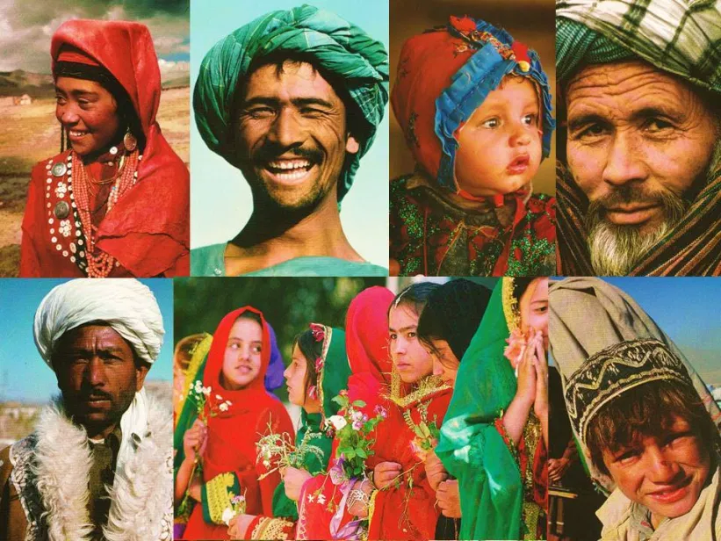
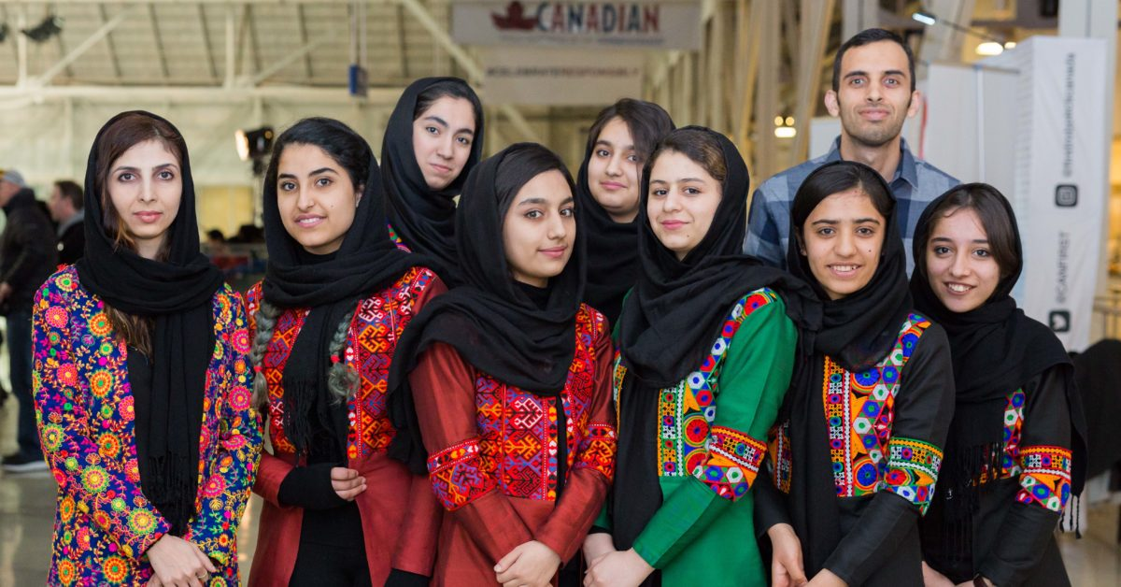
Etnik tarkibi
Aholining etnik tarkibi ancha murakkab bo‘lib, pushtunlar, tojiklar, o‘zbeklar, xazorliklar, balujlar, turkmanlardan iborat. O‘zbekistonga chegaradosh shimoliy hududlarida 2 mln. o‘zbeklar istiqomat qiladi.

Slide 15


Iqtisodiyoti
Afg‘oniston iqtisodiy jihatdan sust rivojlangan agrar davlat. Iqtisodiy rivojlanishida xorijiy davlatlar va xalqaro tashkilotlar tomonidan ko‘rsatilayotgan moliyaviy yordam katta ahamiyatga ega.

Slide 16
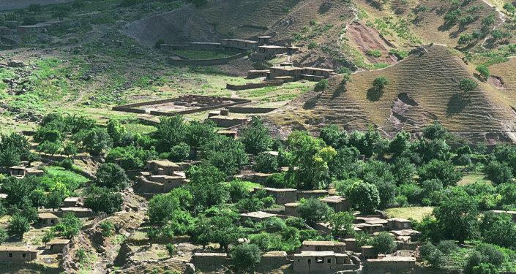
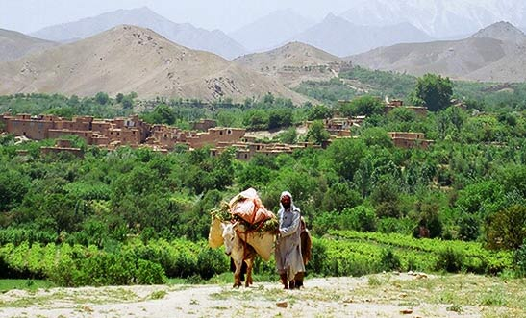
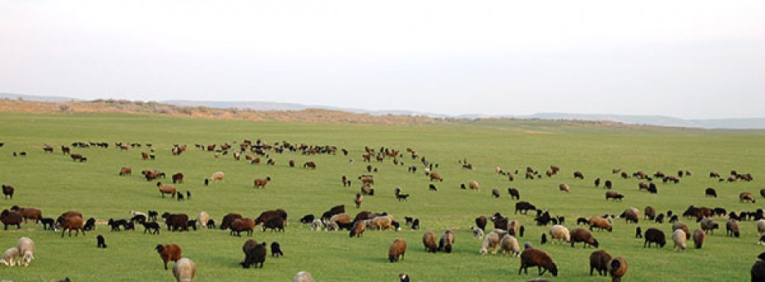
ПРВ
Qishloq xo‘jaligi
Qishloq xo‘jaligining asosini sug‘orma dehqonchilik tashkil etadi. Dehqonchilikda boshoqli ekinlar, paxta, meva va uzum yetishtirish muhim rol o‘ynaydi.
Chorvachilik tarmoqlaridan qo‘ychilik (qorako‘lchilik) va echkichilik yetakchi ahamiyatga ega. Qorako‘l teri tayyorlashda Afg‘oniston jahon bo‘yicha 1-o‘rinda turadi.

Slide 17
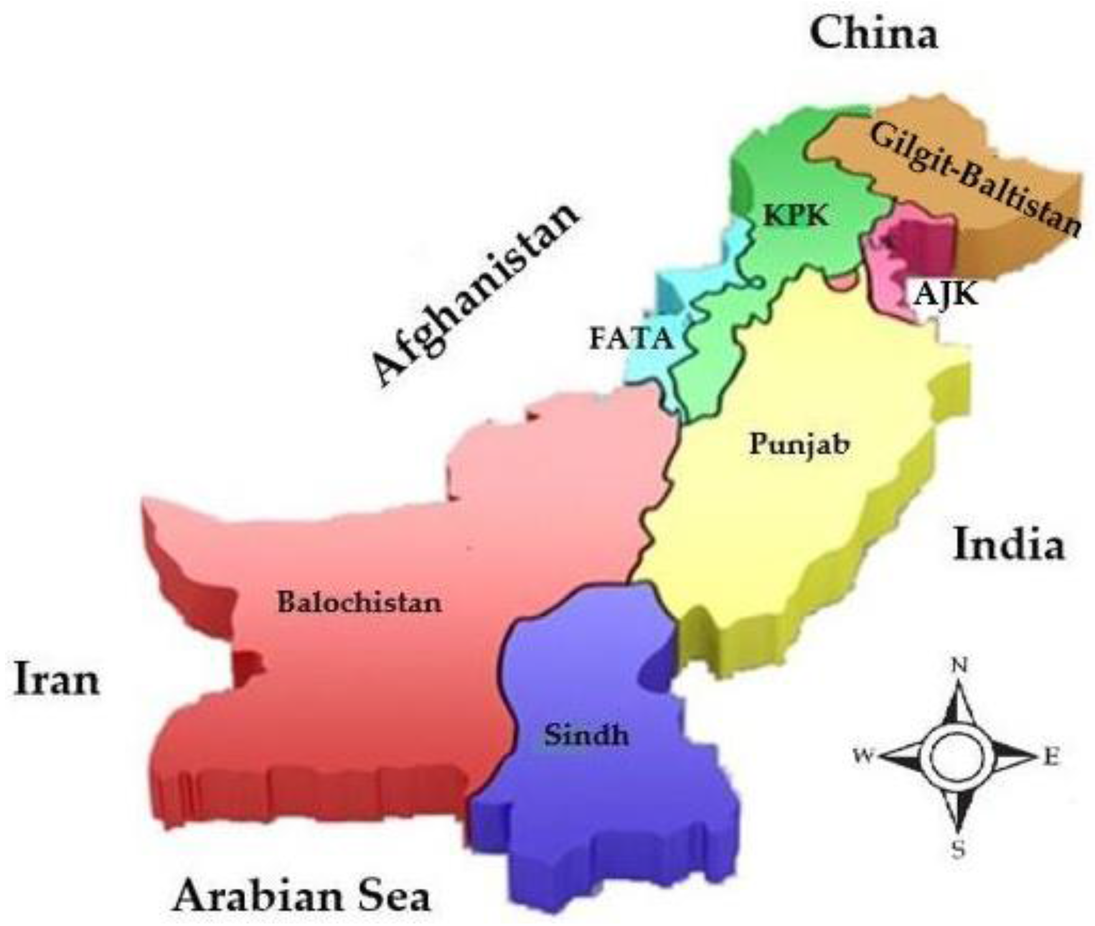

ПРВ
Pokiston Islom Respublikasi
Pokiston Islom Respublikasi Janubiy Osiyoda joylashgan. Hududi janubda Arabiston dengizi bilan yuviladi.
Maydoni – 803,9 ming kv. km.
Aholisi (2018-y) – 200,6 mln.
Poytaxti – Islomobod
Geografik o‘rnining ijobiy xususiyatlari – xalqaro ahamiyatga ega dengiz va quruqlik transport yo‘llari o‘tganligi, salbiy jihatlari – siyosiy vaziyati beqaror mintaqada joylashganligidan iborat.

Slide 18
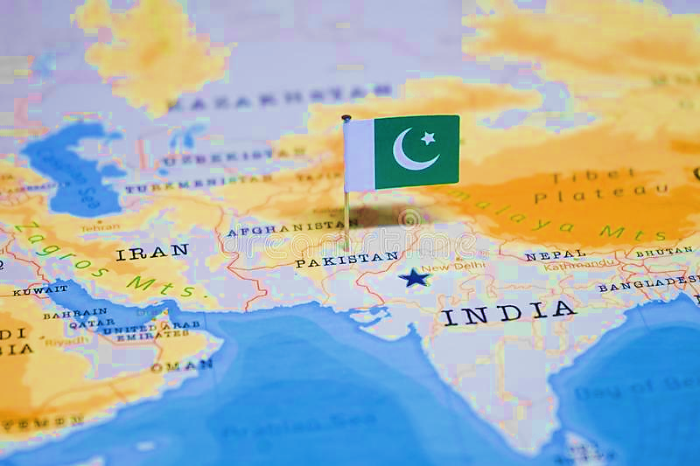
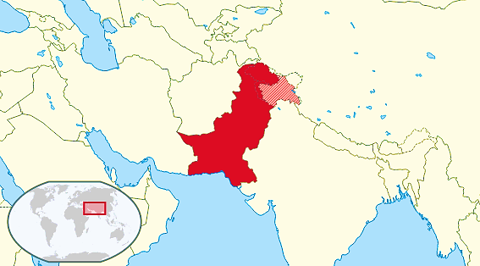
Geografik o‘rni
Siyosiy geografik holati Hindiston bilan Kashmir borasidagi ko‘p yillik hududiy kelishmovchilik hamda Afg‘oniston bilan chegaradosh hududlarining qo‘shni davlatdan o‘tgan “Tolibon” guruhlari nazorati ostida bo‘layotganligi bilan tavsiflanadi.

Slide 19
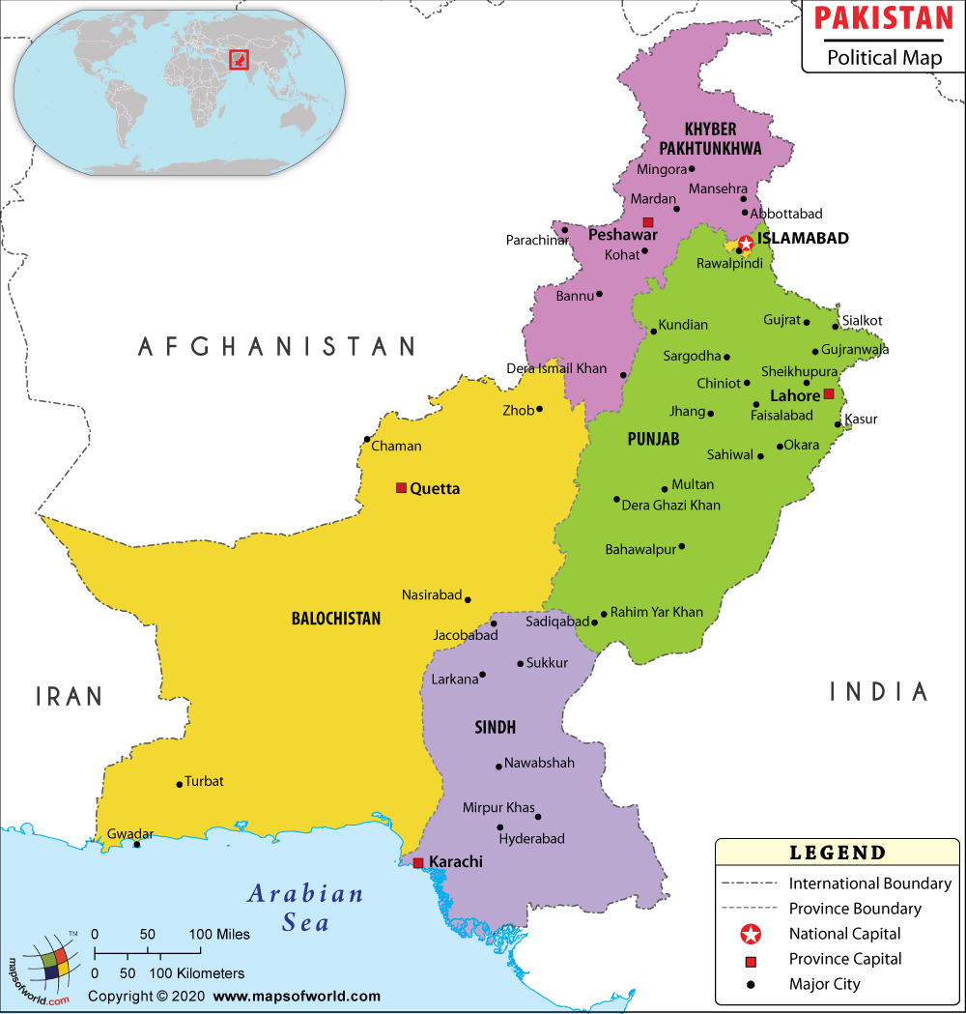
Boshqaruv shakli
Pokiston boshqaruv shakli - parlamentar respublika, ma’muriy-siyosiy tuzilishi – federativ davlat. Pokiston federatsiyasi 4 ta provinsiya va 2 ta federal hududni o‘z ichiga oladi.

Slide 20
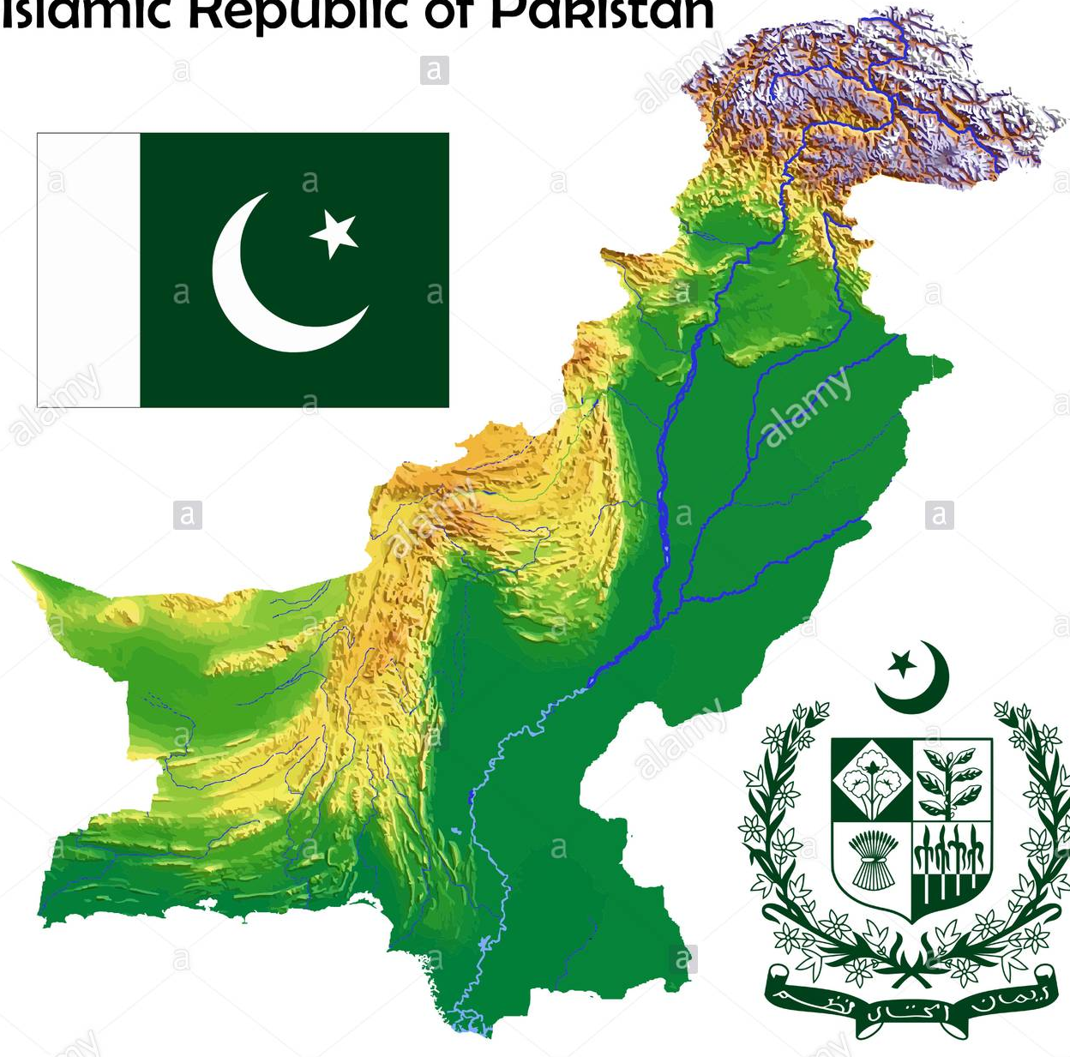
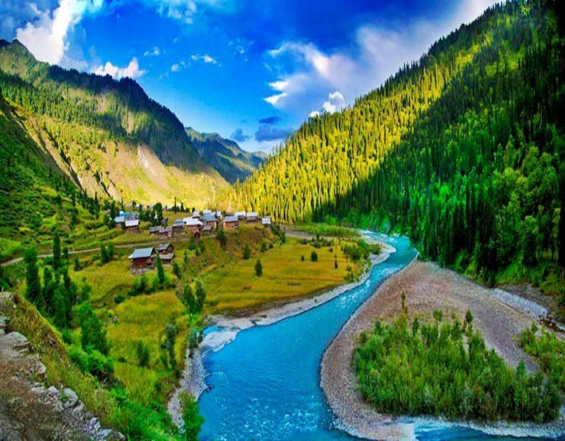
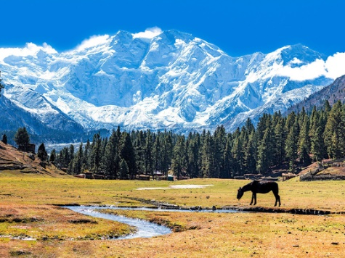
Tabiiy sharoiti
Pokistonning shimoliy va g‘arbiy qismlari baland tog‘lar bilan band bo‘lsa, sharqiy va janubiy hududlari esa tekislik relyefiga ega. Mamlakatning katta qismini qo‘shni Hindistondan boshlanadigan va Arabiston dengiziga quyiladigan Hind daryosining vodiysi egallaydi.

Slide 21
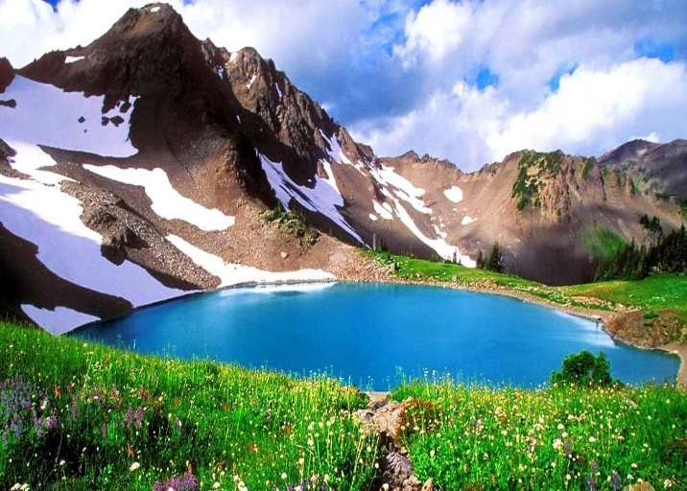
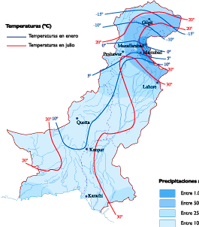
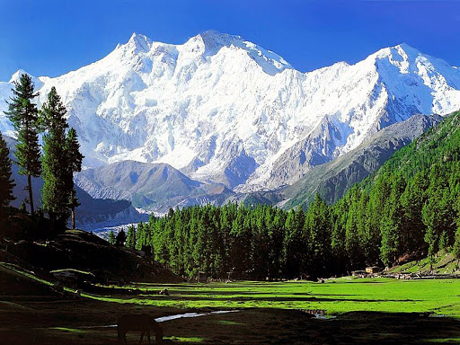
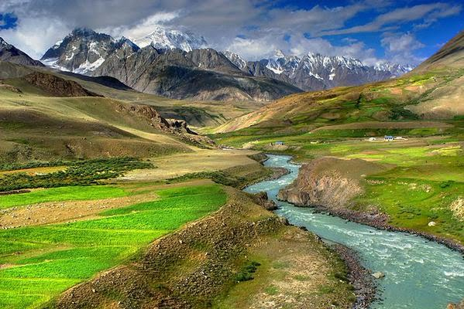
Iqlimi va tabiiy resurslari
Pokistonning asosiy hududida issiq tropik iqlim hukmronlik qiladi, shuning uchun tekislik qismida cho‘l va chalacho‘l landshaftlari katta maydonlarda tarqalgan.
Tekislik hududlari neft, tabiiy gaz, ko‘mir, tuz zaxiralariga ega, tog‘li qismi esa turli metallarning konlariga boy.

Slide 22
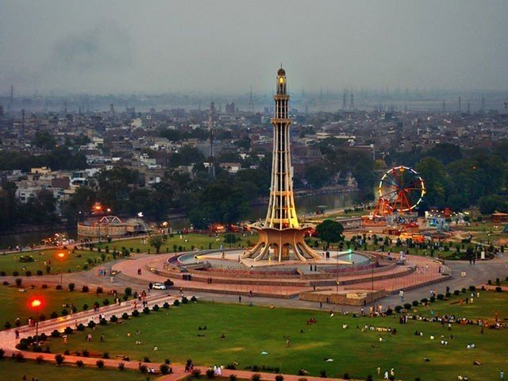
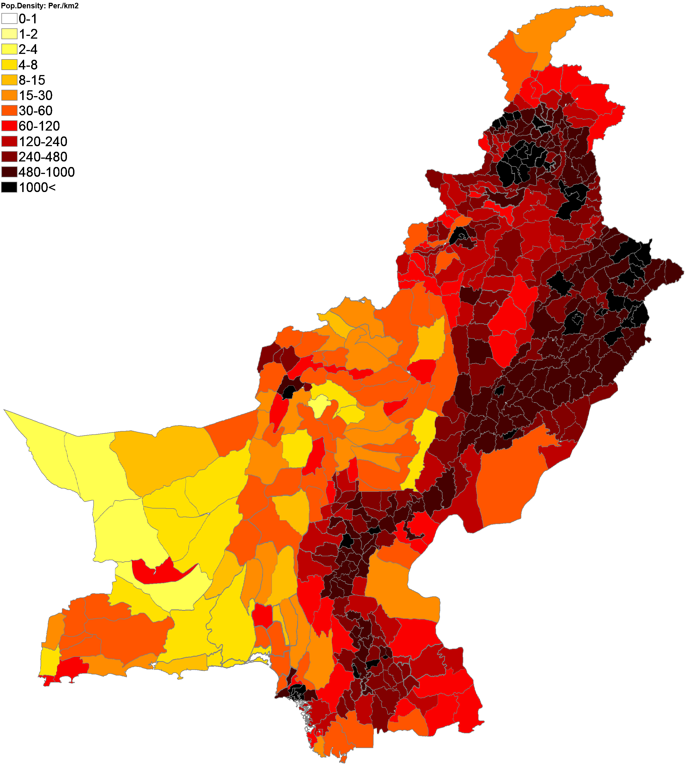
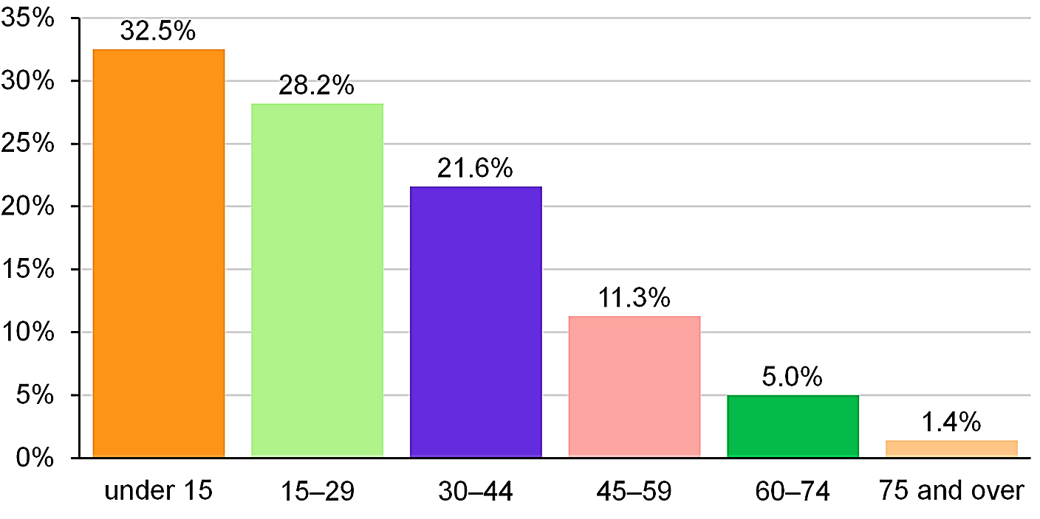
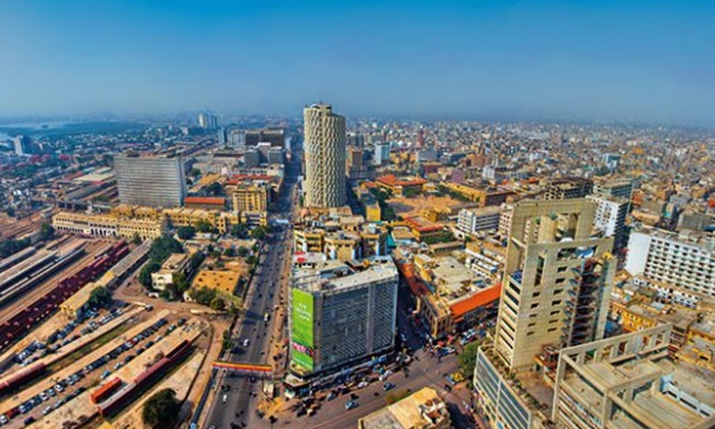
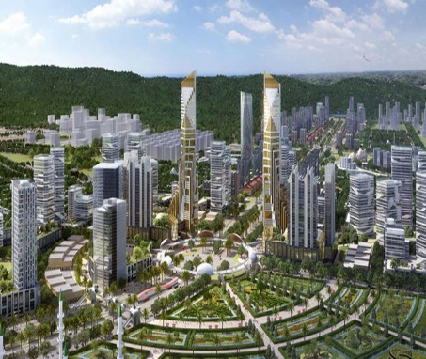
Aholisi
Pokiston aholi soni bo‘yicha
jahon davlatlarining birinchi o‘ntaligiga kiradi. Yillik tabiiy ko‘payish sur’atlari 2 % dan baland (yiliga 4–4,5 mln. kishi).
Urbanizatsiya darajasi 40% atrofida. Mamlakatdagi eng yirik shahar – Arabiston dengizi sohilida joylashgan Karachining aholisi 15 mln. kishidan ortiq. Boshqa yirik shaharlari – Laxor, Feysalabad, Ravalpindi.

Slide 23
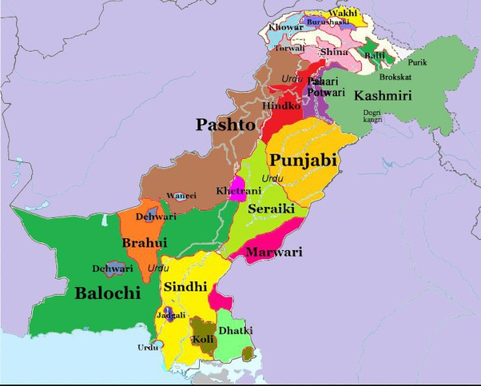
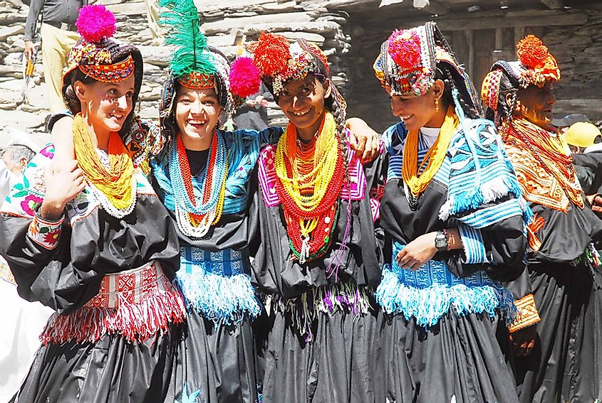
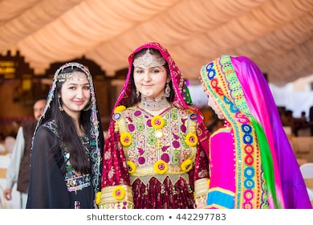
Milliy tarkibi
Aholining 45 % ga yaqin qismi panjobliklarga tog‘ri keladi. Aholining
milliy tarkibida pushtunlar, sindlar, balujlarning ulushlari ham sezilarli.

Slide 24
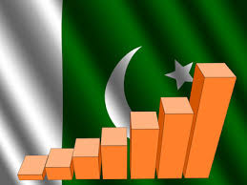


Iqtisodiyoti
Pokiston iqtisodiyoti tez o‘sayotgan industrial-agrar davlatdir. Sanoatining yetakchi tarmog‘i – yengil sanoat. To‘qimachilik
sanoati eksportbop mahsulotni katta hajmda ishlab chiqaradi. Mamlakatda metallurgiya, mashinasozlik, kimyo, oziq-ovqat, charm sanoati ham rivojlanib bormoqda.

Slide 25
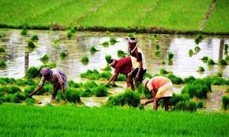
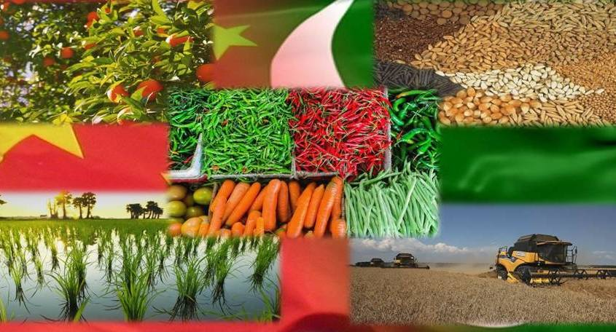
ПРВ
Qishloq xo‘jaligi
Qishloq xo‘jaligining asosiy tarmog‘i dehqonchilik bo‘lib, bug‘doy, sholi, shakarqamish, paxta yetishtirishga ixtisoslashgan. Mamlakat eksporti tarkibida gazlamalar, sholi, paxta, charm mahsulotlari, gilamlar yetakchi o‘rinlarga ega.

Slide 26



Mustaqil bajarish uchun topshiriqlar
1. Darslikdagi “Eron, Afg‘oniston, Pokiston Islom Respublikalari” mavzusini o‘qing.
2. Mavzu yuzasidan berilgan savollarga javob yozing.

